Slide 1


Slide 2






تعيين تلميذ(ة) للإجابة,
توجيهات و شرح التعليمات,
عرض فيديو.
المرور بين الصفوف للمساعدة و تصحيح الإنجازات,
عمل في ثنائيات,
نهاية الشريط، المرور إلى الشريحة الموالية.

Slide 3

تنظيم حصص الأسبوع
اليوم 4 -
اليوم1 -
استماع وتحدث,
قراءة : توليف ر – ز – ص – ض – ط - ظ
كتابة : رسم الحروف وإكمال كلمات - نقل .
معجم,
استماع وتحدث,
قراءة : توليف: ب ت ن ث ي
خط : رسم الحروف وإكمال كلمات
اليوم 5 -
اليوم2 -
استماع وتحدث.
قراءة : دمج.
إملاء.
استماع وتحدث,
قراءة : توليف د - ذ - س - ش - ف – ق
كتابة : رسم الحروف وإكمال كلمات
اليوم 6 -
اليوم 3 -
استماع وتحدث.
قراءة :أراجع ما تعلمته.
إنتاج كتابي.
استماع وتحدث.
قراءة : توليف ع – غ – ح – ج - خ
كتابة : رسم الحروف وإكمال كلمات

Slide 4









هيكلة حصة اليوم
-01افتتاح الحصة
الترحيب وتدبير السلوك.
أنشطة اعتيادية: إملاء.
كلمات بصرية: معا – خلف –أيها – أيتها – الذي – التي
قراءة مشتركة
-02استماع وتحدث
أراجع ما تعلمته.
-03قراءة
أراجع ما تعلمته: قراءة مقاطع وكلمات وجمل تتضمن الحروف المقدمة.
04-إنتاج كتابي
كتابة جملة مفيدة لوصف صورة.

Slide 5

عند نهاية الحصة
على الأقل % 80 من المتعلمين سيكونون قادرين على:
وصف مشاهد / التحدث عن لعبتهم المفضلة؛
قراءة مقاطع وكلمات وجمل تتضمن الحروف المقدمة؛
كتابة جملة مفيدة تصف مضمون صورة.

Slide 6


افتتاح الحصة
افتتاح الحصة
الترحيب وتدبير السلوك
أنشطة اعتيادية:
إملاء: صُ – ضٌ - يَغوصُ - حَوْضٌ
كلمات بصرية: معا – خلف –أيها – أيتها – الذي – التي
قراءة مشتركة

Slide 7

اختــتام الحــصة
إنتاج كتابي
قراءة
استـماع وتحدث
افتتاح الحصة
مرحبا بكم ، سننطلق في حصة اللغة العربية.

Slide 8


قبل أن نبدأ الحصة نتذكر شروط الحصول على نجمة التميز.
اختــتام الحــصة
إنتاج كتابي
قراءة
استـماع وتحدث
افتتاح الحصة
أُنْصِتُ وأَنْتَبِهُ جَيِّداً للدَّرْسِ.
وَأَنا جالِسٌ، أَرْفَعُ أُصْبُعي لِلْإجابَةِ.

Slide 9

ضعوا اللوحة والكراسة في القمطر.
اختــتام الحــصة
إنتاج كتابي
قراءة
استـماع وتحدث
افتتاح الحصة

Slide 10






يتم تعويض النشاط الاعتيادي الخاص بقراءة لوحة المقاطع بنشاط اعتيادي خاص بالإملاء ؛
يطلب من المتعلمين، في نهاية كل حصة، قراءة كلمات الصفحة المخصصة للحرف مع نقل هذه الكلمات على دفتر الواجبات المنزلية؛
يمر الأستاذ سريعا بين الصفوف في بداية كل حصة لمراقبة إنجاز الواجب المنزلي (نقل الكلمات)؛
يملي الأستاذ على المتعلمين في بداية كل حصة مقطعين وكلمتين من الكلمات التي نقلها المتعلمون كواجب منزلي في الحصة السابقة؛
يتم نشاط الإملاء في بداية كل حصة على الألواح ويتم التصحيح وتقديم التغذية الراجعة في حينه؛
بالنسبة للوحة المقاطع فيتم الاستمرار في تعبئتها في نهاية كل حصة بالحرف الجديد ثم قراءتها قبل ختام الحصة كما ينصح بتعويد المتعلمين على قراءة لوحة المقاطع في أي وقت متاح.

Slide 11


خذوا الألواح سأملي عليكم مقاطع وكلمات (يملي الأستاذ على المتعلمين، تباعا، مقطعين وكلمتين – المكتوبة في الشريحة الانتقالية الخاصة بافتتاح الحصة - مع التصحيح على السبورة والألواح)
اختــتام الحــصة
قراءة/ كتابة
استـماع وتحدث
معــــــــــجم
افتتاح الحصة

Slide 12
من يقرأ؟
اختــتام الحــصة
إنتاج كتابي
قراءة
استـماع وتحدث
افتتاح الحصة
أَيُّها
خَلْفَ
مَعاً
اَلَّتي
اَلَّذي
أَيَّتُها

Slide 13

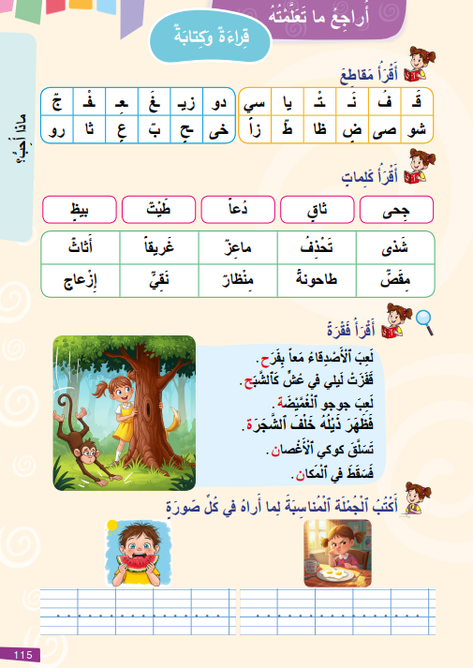
خذوا الكراسة ص 115.
اختــتام الحــصة
إنتاج كتابي
قراءة
استـماع وتحدث
افتتاح الحصة

Slide 14
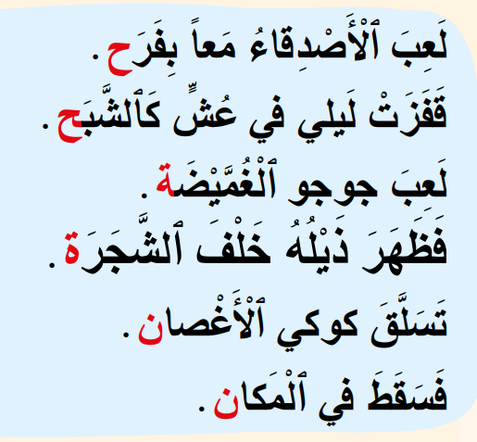
بعد أن تدربتم على قراءة النص طيلة الأسبوع، ستقرؤونه اليوم بمفردكم. من يقرأ؟
اختــتام الحــصة
إنتاج كتابي
قراءة
استـماع وتحدث
افتتاح الحصة

Slide 15

استماع وتحدث
2
استماع وتحدث
أراجع ما تعلمته

Slide 16
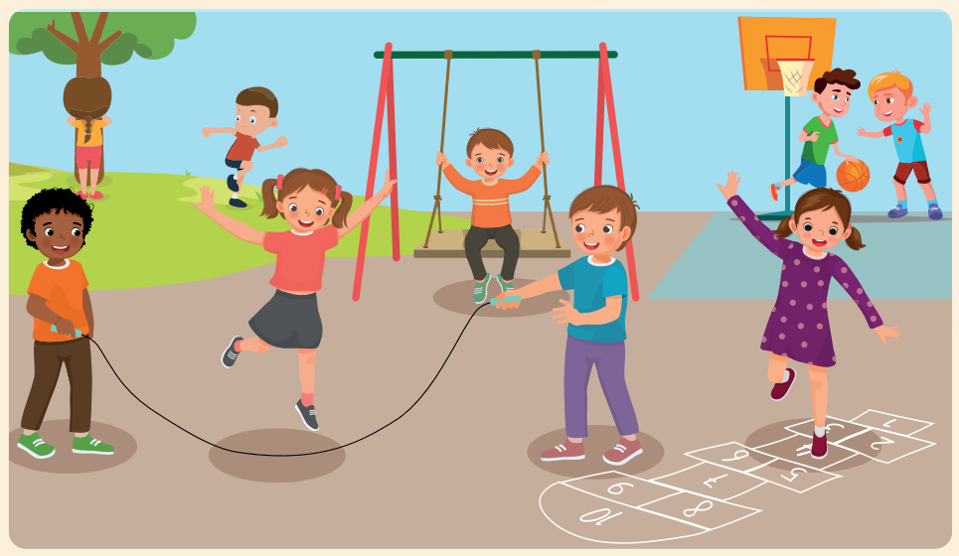
سنصف بعض المشاهد بجمل مفيدة.
اختــتام الحــصة
إنتاج كتابي
قراءة
استـماع وتحدث
افتتاح الحصة

Slide 17
أين يلعب الأطفال؟ أجيبوا بجملة مفيدة وتامة.
اختــتام الحــصة
إنتاج كتابي
قراءة
استـماع وتحدث
افتتاح الحصة

Slide 18
أحسنتم، يلعب الأطفال في الحديقة. رددوا. ردد أنت.
اختــتام الحــصة
إنتاج كتابي
قراءة
استـماع وتحدث
افتتاح الحصة

Slide 19
أي لعبة يلعبها الأطفال؟ أجيبوا بجملة مفيدة وتامة.
اختــتام الحــصة
إنتاج كتابي
قراءة
استـماع وتحدث
افتتاح الحصة

Slide 20
أحسنتم، يلعب الأطفال لعبة الحبل. رددوا. ردد أنت.
اختــتام الحــصة
إنتاج كتابي
قراءة
استـماع وتحدث
افتتاح الحصة

Slide 21
أي لعبة يلعبها الطفل؟ أجيبوا بجملة مفيدة وتامة.
اختــتام الحــصة
إنتاج كتابي
قراءة
استـماع وتحدث
افتتاح الحصة

Slide 22
أحسنتم، يلعب الطفل لعبة الأرجوحة. رددوا. ردد أنت.
اختــتام الحــصة
إنتاج كتابي
قراءة
استـماع وتحدث
افتتاح الحصة

Slide 23
أي لعبة تلعبها البنت؟
اختــتام الحــصة
إنتاج كتابي
قراءة
استـماع وتحدث
افتتاح الحصة

Slide 24
أحسنتم، تلعب البنت لعبة الحجلة. رددوا. ردد أنت.
اختــتام الحــصة
إنتاج كتابي
قراءة
استـماع وتحدث
افتتاح الحصة

Slide 25
أي لعبة يلعبها الولد؟
اختــتام الحــصة
إنتاج كتابي
قراءة
استـماع وتحدث
افتتاح الحصة

Slide 26
أحسنتم، يلعب الولد لعبة الغميضة. رددوا. ردد أنت.
اختــتام الحــصة
إنتاج كتابي
قراءة
استـماع وتحدث
افتتاح الحصة

Slide 27


في الحصص السابقة تعلمنا كيف نذكر لعبتنا المفضلة،
اختــتام الحــصة
إنتاج كتابي
قراءة
استـماع وتحدث
افتتاح الحصة
................
.......................

Slide 28
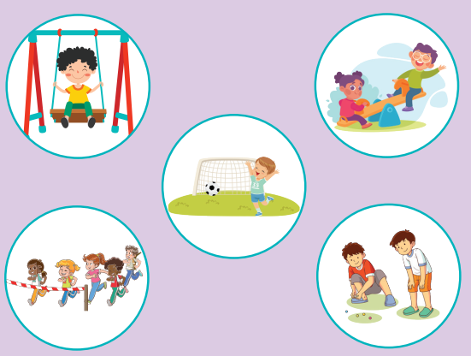
من يمر إلى السبورة ليتحدث عن اللعبة التي يحبها؟
اختــتام الحــصة
إنتاج كتابي
قراءة
استـماع وتحدث
افتتاح الحصة

Slide 29

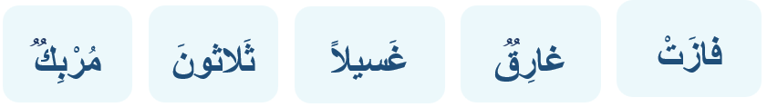

الآن سنلعب لعبة "أقرأ كلمة وأقفز قفزة". سأختار تلميذة تمثل فريق البنات تقرأ كلمة وتقفز قفزة. بعدها يقوم ممثل الأولاد ليقرأ ويقفز. الفائز هو من يقرأ الخمس كلمات قراءة صحيحة.
اختــتام الحــصة
إنتاج كتابي
قراءة
استـماع وتحدث
افتتاح الحصة

Slide 30

وقت النجمة الآن. الفائز بنجمة الاستماع والتحدث هو (هي) صديقكم (صديقتكم)............. صفقوا له (لها).
يسجل الأستاذ اسم الفائز على لائحة. (يمكن أن تكون اللائحة معروضة على أحد جدران الفصل).
اختــتام الحــصة
إنتاج كتابي
قراءة
استـماع وتحدث
افتتاح الحصة
وقت النجمة الآن. الفائز بنجمة الاستماع هو (هي) ..... صفقوا له (لها).

Slide 31

قراءة
3
-قراءة
أراجع ما تعلمته: قراءة مقاطع وكلمات وجمل تتضمن الحروف المقدمة.
رائز الإملاء: ع – خ – ص – ش - ز)

Slide 32
تعلمنا سابقا كيف نقرأ ونكتب كل حروف اللغة العربية. اليوم سنراجع ما تعلمناه.
اختــتام الحــصة
إنتاج كتابي
قراءة
استـماع وتحدث
افتتاح الحصة
ظ
ف
ح
ل
ع
م - ر
و
س
ز
ج
ه
ض
ق
م
ن
ب

Slide 33
قبل ذلك، خذوا الألواح سأملي عليك بعض الحروف. (الحروف مدونة على الشريحة الانتقالية)
اختــتام الحــصة
إنتاج كتابي
قراءة
استـماع وتحدث
افتتاح الحصة

Slide 34
من يقرأ. (خاص بمن لم يتوفقوا في رائز الإملاء و بالفئة د عموما)
اختــتام الحــصة
إنتاج كتابي
قراءة
استـماع وتحدث
افتتاح الحصة
ظ
ف
ح
ل
ع
م - ر
و
س
ر
ج
ه
ض
ق
م
ن
ب

Slide 35
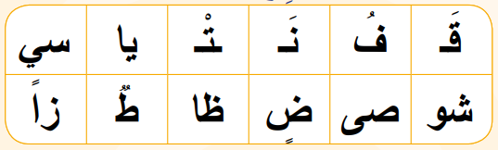
من يقرأ؟ (خاص بمن لم يتوفقوا في رائز الإملاء وبالفئة د عموما).
اختــتام الحــصة
إنتاج كتابي
قراءة
استـماع وتحدث
افتتاح الحصة

Slide 36
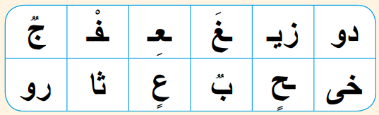
من يقرأ؟ (خاص بمن لم يتوفقوا في رائز الإملاء).
اختــتام الحــصة
إنتاج كتابي
قراءة
استـماع وتحدث
افتتاح الحصة

Slide 37

أنا أقرأ وأنتم ترددون بعدي.
اختــتام الحــصة
قراءة/ كتابة
استـماع وتحدث
افتتاح الحصة
شَذى
شَــ/ ــذى
تَحْذِفُ
تَـحْـ/ ــذِ/ فُ
غَريقاً
غَـ/ ــريــ / ـقاً
طاحونَةً
طا/ حو / نَـ / ــةً
إِزْعاجٍ
إِزْ / عا / جٍ

Slide 38
من يقرأ؟ (خاص بمن يحتاج التدرب على الدمج)
اختــتام الحــصة
قراءة/ كتابة
استـماع وتحدث
افتتاح الحصة
شَذى
شَــ/ ــذى
تَحْذِفُ
تَـحْـ/ ــذِ/ فُ
غَريقاً
غَـ/ ــريــ / ـقاً
طاحونَةً
طا/ حو / نَـ / ــةً
إِزْعاجٍ
إِزْ / عا / جٍ

Slide 39
أنا أقرأ.
اختــتام الحــصة
إنتاج كتابي
قراءة
استـماع وتحدث
افتتاح الحصة

Slide 40
من يقرأ؟ (خاص بكل المتعلمين).
اختــتام الحــصة
إنتاج كتابي
قراءة
استـماع وتحدث
افتتاح الحصة

Slide 41
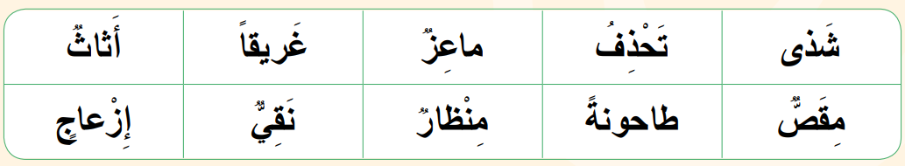
أنا أقرأ. رددوا بعدي.
اختــتام الحــصة
إنتاج كتابي
قراءة
استـماع وتحدث
افتتاح الحصة

Slide 42
من يقرأ؟ سأعين 4 متعلمين لقيادة القراءة.
اختــتام الحــصة
إنتاج كتابي
قراءة
استـماع وتحدث
افتتاح الحصة

Slide 43
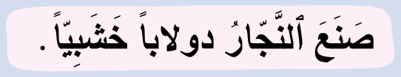
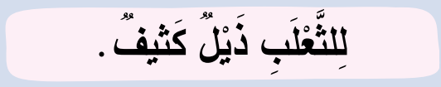
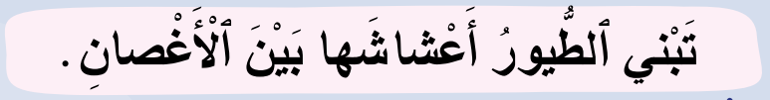
الآن سأقرأ جملا باسترسال. رددوا بعدي.
اختــتام الحــصة
إنتاج كتابي
قراءة
استـماع وتحدث
افتتاح الحصة

Slide 44
من يقرأ كما قرأت؟ سأعين 6 متعلمين لقيادة القراءة.
اختــتام الحــصة
إنتاج كتابي
قراءة
استـماع وتحدث
افتتاح الحصة

Slide 45
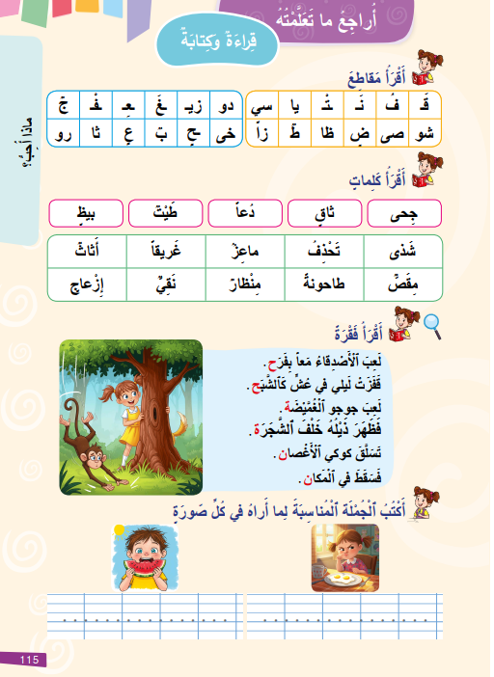
خذوا الكراسة الصفحة 115.
اختــتام الحــصة
إنتاج كتابي
قراءة
استـماع وتحدث
افتتاح الحصة

Slide 46
اختــتام الحــصة
إنتاج كتابي
قراءة
استـماع وتحدث
افتتاح الحصة
في ثنائيات كل واحد منكم يقرأ الكلمات لزميله. سأمر بين الصفوف لمساعدتكم.

Slide 47
وقت النجمة الآن. الفائز بنجمة القراءة هو (هي) ........ صفقوا له (لها).
اختــتام الحــصة
إنتاج كتابي
قراءة
استـماع وتحدث
افتتاح الحصة

Slide 48

قفوا، سنردد نشيد "جسمي نشيط ومثابر" مع الحركات. 
اختــتام الحــصة
إنتاج كتابي
قراءة
استـماع وتحدث
افتتاح الحصة

Slide 49
إنتاج كتابي
4
إنتاج كتابي
وصف صورة من خلال إعادة ترتيب كلمات جملة
(الإملاء الإعدادي: ﭐلْـبِـنْـتُ – ﭐلْـوَلَدُ – ﭐلْـبَيْضَ – ﭐلْـبِـطّيخَ )

Slide 50

سنتعلم اليوم كيف نكتب جملة نعبر بها عما يحبه الشخص ومالا يحبه. سأبدأ أنا أولا انتبهوا:
اختــتام الحــصة
إنتاج كتابي
قراءة
استـماع وتحدث
افتتاح الحصة
.....................................

Slide 51
أرى في الصورة ولدا.
اختــتام الحــصة
إنتاج كتابي
قراءة
استـماع وتحدث
افتتاح الحصة
.....................................

Slide 52
إذن أكتب يُحبُّ الولدُ، هكذا.
اختــتام الحــصة
إنتاج كتابي
قراءة
استـماع وتحدث
افتتاح الحصة
يُـحِـبُّ ﭐلْـوَلَـدُ .............

Slide 53
أحتاج أن أكمل الجملة، أسأل: ماذا يحب الولدُ؟
اختــتام الحــصة
إنتاج كتابي
قراءة
استـماع وتحدث
افتتاح الحصة
يُـحِـبُّ ﭐلْـوَلَـدُ .............

Slide 54
أرى الولد يحمل مثلجات. أكمل الجملة: يحب الولد المثلجات.
اختــتام الحــصة
إنتاج كتابي
قراءة
استـماع وتحدث
افتتاح الحصة
يُـحِـبُّ ﭐلْـوَلَـدُ .......

Slide 55
أكتب الجملة، أتذكر وضع نقطة في الآخر. من يعيد قراءة الجملة التي كتبنا؟
اختــتام الحــصة
إنتاج كتابي
قراءة
استـماع وتحدث
افتتاح الحصة
يُـحِـبُّ ﭐلْـوَلَـدُ ﭐلْـمُـثَـلَّـجـاتِ.

Slide 56
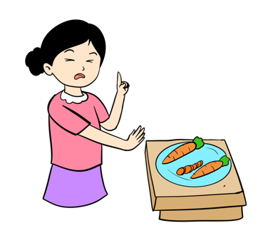
الآن دوركم، ستكتبون جملة تعبرون بها عما لا تحبه البنت في الصورة.
اختــتام الحــصة
إنتاج كتابي
قراءة
استـماع وتحدث
افتتاح الحصة
.....................................

Slide 57
ما السؤال الذي نطرحه؟
اختــتام الحــصة
إنتاج كتابي
قراءة
استـماع وتحدث
افتتاح الحصة
.....................................

Slide 58
أحسنتم: ما الذي لا تحبه البنت؟ من يجيب: ما الذي لا تحبه البنت؟
اختــتام الحــصة
إنتاج كتابي
قراءة
استـماع وتحدث
افتتاح الحصة
........ ......... .........

Slide 59
اختــتام الحــصة
إنتاج كتابي
قراءة
استـماع وتحدث
افتتاح الحصة
أحسنتم، لا تحب البنت الجزر. نبدأ الجملة ب: لا تحب.
لا تُـحِـبُّ ......... .........

Slide 60
اختــتام الحــصة
إنتاج كتابي
قراءة
استـماع وتحدث
افتتاح الحصة
خذوا ألواحكم واكتبوا الجملة كاملة؟
لا تُـحِـبُّ ......... .........

Slide 61
ارفعوا ألواحكم.
اختــتام الحــصة
إنتاج كتابي
قراءة
استـماع وتحدث
افتتاح الحصة

Slide 62
من يقرأ الجملة؟ صححوا على ألواحكم.
اختــتام الحــصة
إنتاج كتابي
قراءة
استـماع وتحدث
افتتاح الحصة
لا تُـحِـبُّ ﭐلْـبِـنْـتُ ﭐلْـجَـزَرَ.

Slide 63
خذوا ألواحكم. سأملي عليكم بعض الكلمات التي سنستعملها بعد قليل في نشاط الإنتاج الكتابي.
اختــتام الحــصة
إنتاج كتابي
قراءة
استـماع وتحدث
افتتاح الحصة

Slide 64
اكتبوا: ... (كلمات الإملاء مدونة على الشريحة الانتقالية)
اختــتام الحــصة
إنتاج كتابي
قراءة
استـماع وتحدث
افتتاح الحصة

Slide 65
اختــتام الحــصة
إنتاج كتابي
قراءة
استـماع وتحدث
افتتاح الحصة
خذوا الكراسة الصفحة 115

Slide 66
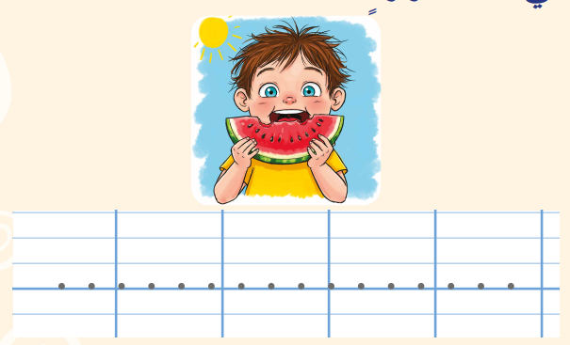
اختــتام الحــصة
إنتاج كتابي
قراءة
استـماع وتحدث
افتتاح الحصة
لاحظوا الصورة، ما الذي يحبه الولد؟
..........................

Slide 67
اختــتام الحــصة
إنتاج كتابي
قراءة
استـماع وتحدث
افتتاح الحصة
أحسنتم: يحب الولدُ البِطّيخَ؟ من يردد الجملة؟
..........................

Slide 68
اختــتام الحــصة
إنتاج كتابي
قراءة
استـماع وتحدث
افتتاح الحصة
الآن، اكتبوا الجملة في كراساتكم.
..........................

Slide 69
اختــتام الحــصة
إنتاج كتابي
قراءة
استـماع وتحدث
افتتاح الحصة
صححوا في كراساتكم.
يُـحِـبُّ ﭐلْـوَلَـدُ ﭐلْـبِـطّـيـخَ.

Slide 70


اختــتام الحــصة
إنتاج كتابي
قراءة
استـماع وتحدث
افتتاح الحصة
خذوا دفاتركم.

Slide 71
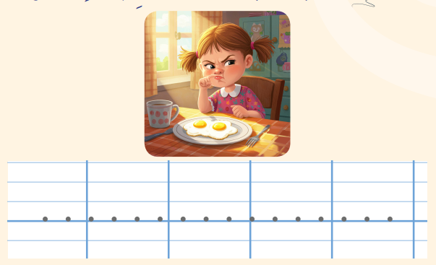
اختــتام الحــصة
إنتاج كتابي
قراءة
استـماع وتحدث
افتتاح الحصة
لاحظوا الصورة، ما الذي لا تحبه البنت؟
...........................

Slide 72
اختــتام الحــصة
إنتاج كتابي
قراءة
استـماع وتحدث
افتتاح الحصة
اكتبوا الجملة في دفاتركم. لا تنسوا النقطة في نهاية الجملة.
...........................

Slide 73
اختــتام الحــصة
إنتاج كتابي
قراءة
استـماع وتحدث
افتتاح الحصة
صححوا في دفاتركم.
لا تُـحِـبُّ ﭐلْـبِـنْـتُ ﭐلْـبَـيْـضَ.

Slide 74
وقت النجمة الآن. الفائز بنجمة المشاركة بهدوء هو (هي) .......... صفقوا له (لها).
اختــتام الحــصة
إنتاج كتابي
قراءة
استـماع وتحدث
افتتاح الحصة

Slide 75


اختــتام الحــصة
5
اختــتام الحــصة
ماذا تعلمتم اليوم؟
واجباتكم المنزلية.

Slide 76

تعلمنا اليوم كيف نقرأ مقاطع وكلمات وجملا تتضمن الحروف المقدمة. من يقرأ الجملة التالية؟
اختــتام الحــصة
إنتاج كتابي
قراءة
استـماع وتحدث
افتتاح الحصة

Slide 77

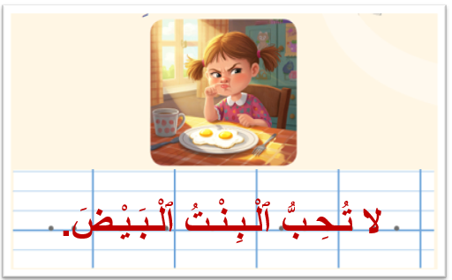
تعلمنا أيضا كيف نكتب تعبر عما يحبه الشخص وما لا يحبه. ما هي الجمل التي كتبنا؟
اختــتام الحــصة
إنتاج كتابي
قراءة
استـماع وتحدث
افتتاح الحصة

Slide 78

في البيت أعيدوا قراءة الكلمات والجمل والفقرة على الصفحة 115.
في البيت أتدرب على الدمج وأعيد قراءة الكلمات على الصفحة 17 .
اختــتام الحــصة
إنتاج كتابي
قراءة
استـماع وتحدث
افتتاح الحصة

Slide 79
انقلوا الكلمات في دفتر الواجبات المنزلية، سأملي عليكم بعضا منها في الحصة المقبلة.
في البيت أتدرب على الدمج وأعيد قراءة الكلمات على الصفحة 17 .
اختــتام الحــصة
إنتاج كتابي
قراءة
استـماع وتحدث
افتتاح الحصة

Slide 80


إلى الحصة القادمة.
اختــتام الحــصة
إنتاج كتابي
قراءة
استـماع وتحدث
افتتاح الحصة

Slide 81
بناء على إنجازات المتعلمين خلال الممارسة المستقلة
ما تقديرك لنسبة التحكم في هدف الدرس؟
تسجل النسبة على صفحة اليوم من مذكرة الأستاذ.

